Slide 1
LOB-leerlijn
Loopbaanoriëntatie en -begeleiding mavo, havo en vwo

Slide 2
Wat is lob?
Leerlingen ontdekken de eigen interesses, talenten, persoonlijke drijfveren, waarden
Eigen identiteit ontwikkelen en hierop reflecteren
Oriënteren op beroepen en perspectief op arbeidsmarkt
Realistisch beeld van opleidingen, het werkveld en de wereld
Voorbereiding op het vervolgonderwijs
Ontwikkelen van loopbaancompetenties
Juiste stappen zetten voor passende studie-en beroepskeuze, zodat leerling zich optimaal kan ontwikkelen

Slide 3
Lob in 1 mavo/havo en 1 havo/vwo
Doel
Globale kennismaking met werkvelden
Brede oriëntatie
Product
Maatschappelijke stage koppelen aan lob
Beroepenstamboom: welke loopbanen/beroepen komen in je familie voor
Interview met twee professionals uit eigen netwerk
Opdracht droomberoep/ Mijn leven over 10 jaar
Bij pitches: lob meenemen als aspect

Slide 4
Lob in 2 mavo/havo
Doel
Voorbereiden op 2 uit 4 aangeboden vakken mavo-3
Verder ontdekken van eigen persoonlijkheid en interesses
Product
Lessenserie ’jouw toekomst’ over eigen ik
Voorbereiding op vakkenkeuze naar leerjaar mavo-3
Ouderavonden/voorlichting in klassen en keuzegesprekken met decaan
Bij pitches: lob meenemen als aspect

Slide 5
Lob in 2 havo/vwo
Doel
Persoonlijk verder ontwikkelen
(Geen lob, laat de leerlingen even gaan)
Product
Pitch met een link naar lob

Slide 6
Lob in mavo 3
Doel
Voorbereiden vakkenkeuze
Meer zicht op vervolgonderwijs
Product
Portfolio / PowerPoint ‘wie ben ik’
Mbo-voorlichtingenavond
Meeloopdag mbo
Bedrijfsstageweek
Voorbereiding op vakkenkeuze naar leerjaar 4
Ouderavonden/voorlichting in klassen
keuzegesprekken met mentor/decaan

Slide 7
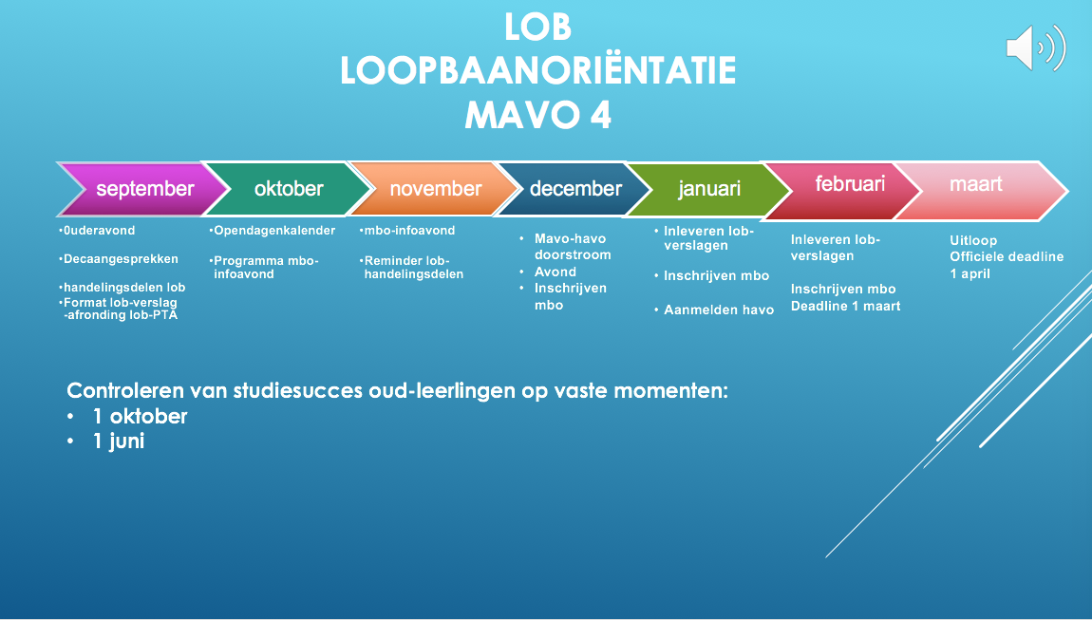

Slide 8
LOB in Havo3 en Vwo3
Doel : Voorbereiden profielkeuze; helderder beeld van interesses en capaciteiten; blikverbreding, meer zicht op werkvelden en studies
Product:
Uitgebreid lob-programma met de mentor; gesprek(ken) mentor en decaan
Meeloopdag (stage)
Vakkenboekje en vakkenvoorlichtingsavond
Projectweek ‘later’, minimaal 3 dagen bezig met profielkeuze en keuze vervolgstudie, o.a. professionals vertellen over hun werk, oud-leerlingen over studies
Profielwerkstuk

Slide 9
LOB in Havo-4 en Vwo-4
Doel: blikverruiming richting vervolgstudies, kennismaken met hoger onderwijs, meer zicht op eigen interesses en kwaliteiten, eigenaarschap van eigen studiekeuzeproces versterken
Product:
Mentorlessen met o.a. Expeditie-me; enkele testen op internet
Minimaal 4 (Havo) of 2 (VWO) open dagen bezoeken (en beeld krijgen van hogeschool of universiteit in het algemeen), eigen regie hierin; met reflectie
Work experience
Gesprek(ken) mentor, in H4 ook desgewenst met decaan
Pitch/presentatie over LOB-proces, eind leerjaar H4

Slide 10
LOB in HAVO-5
Doel: concrete informatie over vervolgstudies en werkvelden inwinnen en knopen doorhakken; zo nodig verdere zelfconceptverheldering
Product:
Vragenlijst ‘hoe ver ben je met de keuze’ begin schooljaar; aan de hand hiervan een gedifferentieerd programma, dus op de leerling toegesneden:
Mentorlessen met LOB-programma Expeditie-me; korte verslagen open dagen
Interview met enkele professionals in een interessant werkveld
Mentorgesprekken, evt. gesprek decaan; enkele testjes (persoonlijkheid, interesse)
Bezoeken van minimaal 2 open dagen of meeloopdagen
Presentatie over LOB-proces in mentorgroep

Slide 11
LOB in VWO-5
Doel: nadere kennismaking met het hoger onderwijs (m.n. universiteiten) en met werkvelden, verdere zelfconceptverheldering. Eigenaarschap van eigen LOB-proces versterken
Product:
Vragenlijst aan het begin van het schooljaar: ‘Hoe ver ben je met je studiekeuze’; aan de hand hiervan een gedifferentieerd programma, dus op de leerling toegesneden:
Enkele opdrachten Expeditie-me: talenten en interesses verhelderen
Bezoek aan minimaal 3 open dagen / meeloopdagen
Evt. gesprekken mentor en decaan; evt. enkele interessetests maken
Interviews met professionals in een interessant werkveld
Februari/maart: leerlingen maken een samenvattend verslag over studiekeuze, als input voor mentorgesprek

Slide 12
LOB in VWO-6
Doel: concrete informatie over vervolgstudies en werkvelden inwinnen en knopen doorhakken; zo nodig verdere zelfconceptverheldering
Product:
Vragenlijst ‘hoe ver ben je met de keuze’ begin schooljaar; aan de hand hiervan een gedifferentieerd programma, dus op de leerling toegesneden:
Mentorlessen met LOB-programma Expeditie-me; korte verslagen open dagen
Interview met enkele professionals in een interessant werkveld
Mentorgesprekken, evt. gesprek decaan; enkele testjes (persoonlijkheid, interesse)
Bezoeken van minimaal 2 open dagen of meeloopdagen
Presentatie over LOB-proces in mentorgroep

